Slide 1
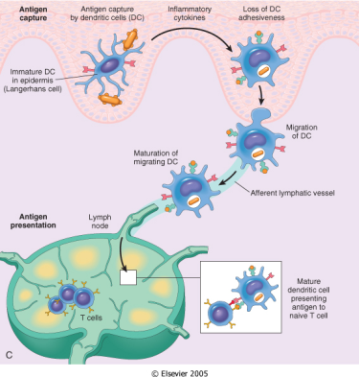
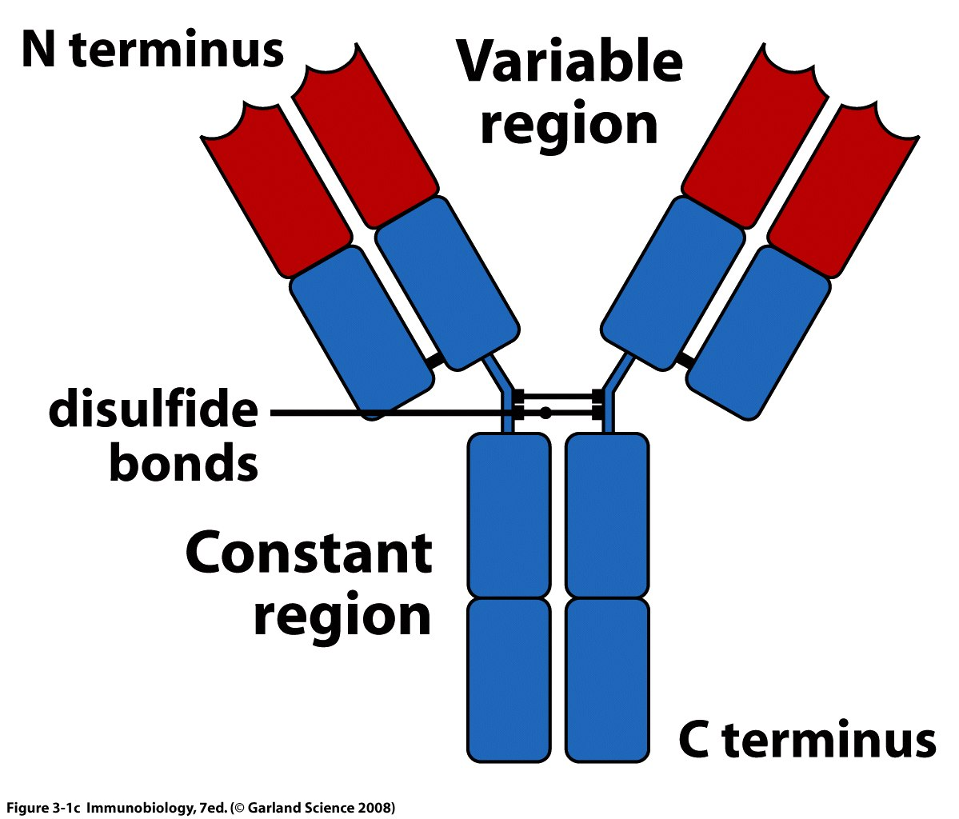
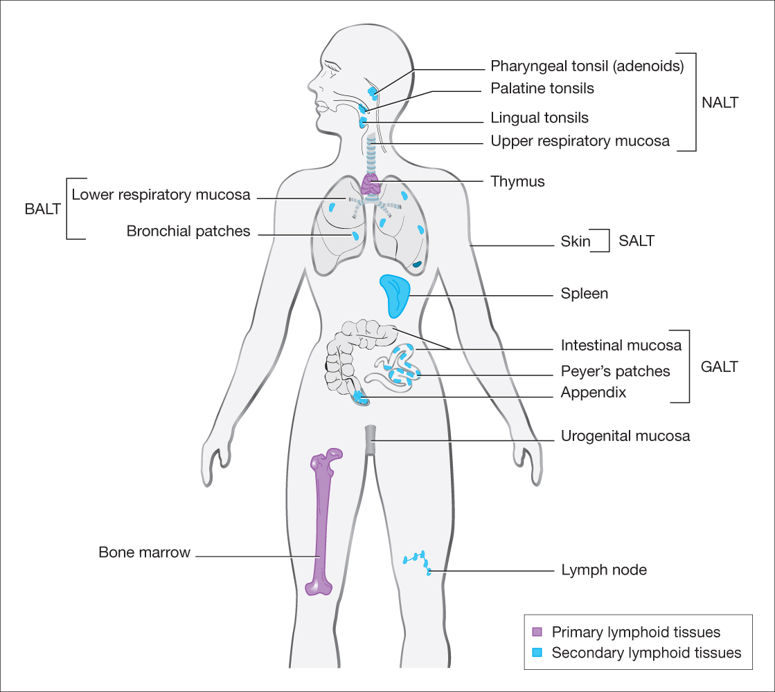
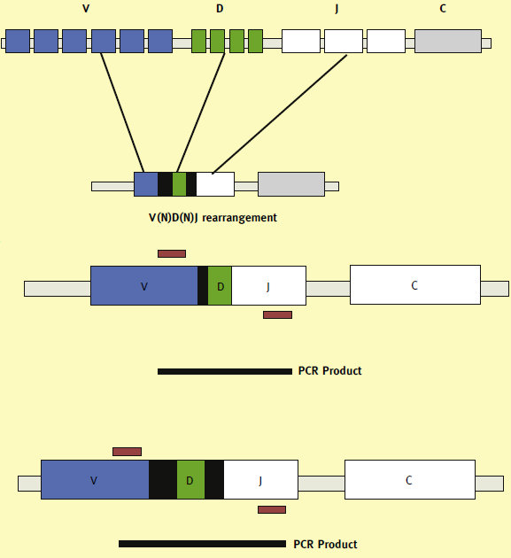
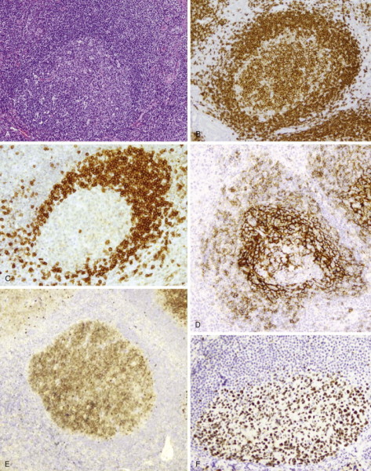
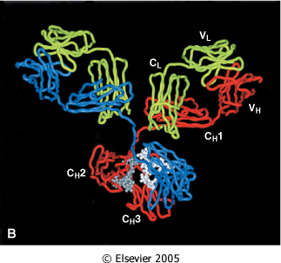
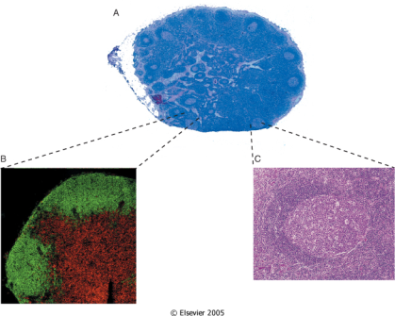
ΒΑΣΙΚΕΣ ΑΡΧΕΣ ΛΕΙΤΟΥΡΓΙΑΣ ΤΟΥ ΑΝΟΣΙΑΚΟΥ ΣΥΣΤΗΜΑΤΟΣ
Περικλής Γ. Φούκας
B’ Εργαστήριο Παθολογικής Ανατομικής
Ιατρικής Σχολής, ΕΚΠΑ
pfoukas@med.uoa.gr

Slide 2
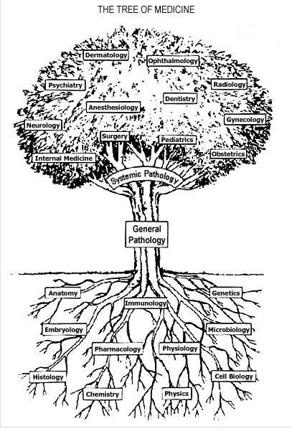

Slide 4
Ανοσία / Immunity (άνευ νόσου): είναι η προστασία (άμυνα) του οργανισμού έναντι βλαπτικών παραγόντων κυρίως μικροοργανισμών, η οποία επιτυγχάνεται μέσω του ανοσοποιητικού / ανοσολογικού συστήματος (αμυντικό σύστημα)
Ανοσιακή απάντηση / Immune response : είναι η συλλογική και συντονισμένη απάντηση του οργανισμού στην εισαγωγή ξένων ουσιών που επιτυγχάνεται μέσω των κυττάρων και των μορίων του ανοσιακού συστήματος

Slide 5
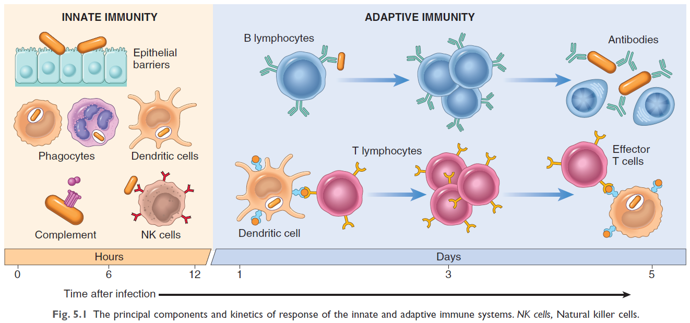

Έμφυτη ή φυσική ανοσία (Innate)
Προσαρμοστική ή ειδική ή επίκτητη ανοσία (adaptive)

Slide 6
Έμφυτη ή φυσική ανοσία (Innate)
Προσαρμοστική ή ειδική ή επίκτητη ανοσία (adaptive)
Επιθηλιακοί
φραγμοί

Slide 7
Έμφυτη ή φυσική ανοσία (Innate)
Προσαρμοστική ή ειδική ή επίκτητη ανοσία (adaptive)
Επιθηλιακοί
φραγμοί
Φαγοκύτταρα
ΝΚ κύτταρα
Συμπλήρωμα

Slide 8
Μακροφάγα
Tοπικοί φρουροί στις πύλες εισόδου μικροβίων (δέρμα, πνεύμονες, βλεννογόνοι)
Ενεργοποιούνται μετά την αναγνώριση μέσω επιφανειακών υποδοχέων που φέρουν, οι οποίοι καλούνται pattern recognition receptors (υπολογίζεται πως υπάρχουν περίπου 100 διαφορετικοί π.χ. LPS receptor, mannose receptor, TLRs), συστατικών του εξωτερικού τοιχώματος των μικροβίων, που καλούνται pathogen-associated molecular patterns (υπολογίζεται ότι υπάρχουν περίπου 1000 διαφορετικά π.χ. LPS, mannose etc).

Slide 9
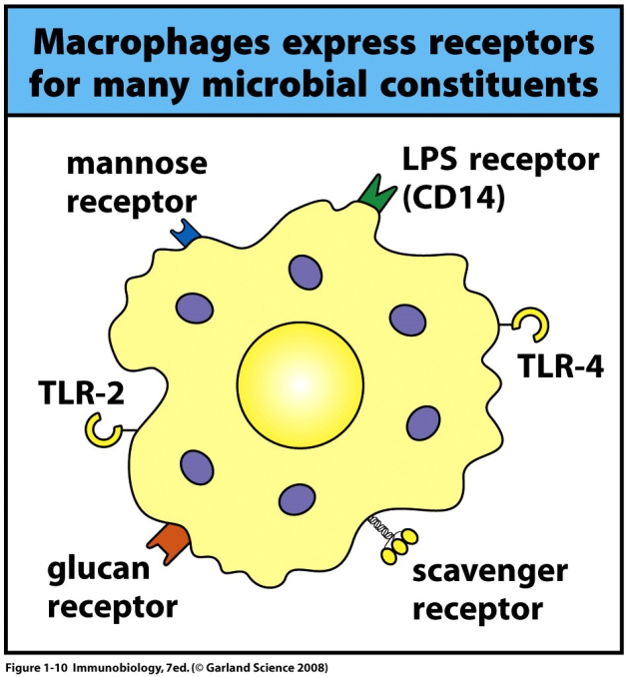
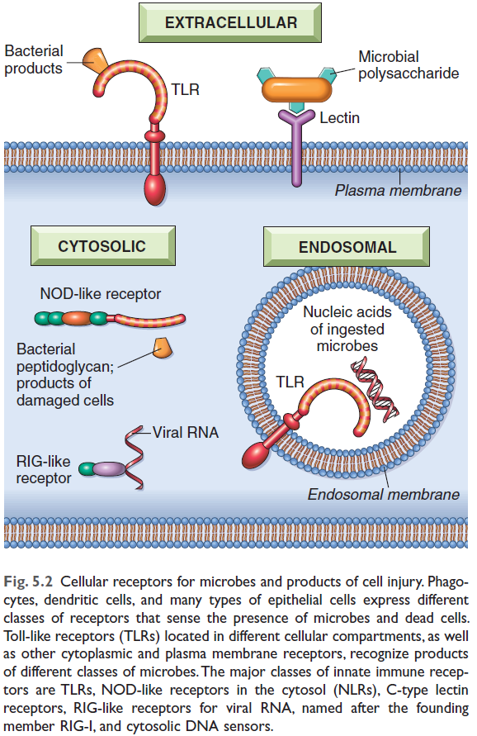
Μακροφάγα
Tοπικοί φρουροί στις πύλες εισόδου μικροβίων (δέρμα, πνεύμονες, βλεννογόνοι)
Ενεργοποιούνται μετά την αναγνώριση μέσω επιφανειακών υποδοχέων που φέρουν, οι οποίοι καλούνται pattern recognition receptors (υπολογίζεται πως υπάρχουν περίπου 100 διαφορετικοί π.χ. LPS receptor, mannose receptor, TLRs), συστατικών του εξωτερικού τοιχώματος των μικροβίων, που καλούνται pathogen-associated molecular patterns (υπολογίζεται ότι υπάρχουν περίπου 1000 διαφορετικά π.χ. LPS, mannose etc).

Slide 10
Μακροφάγα
Tοπικοί φρουροί στις πύλες εισόδου μικροβίων (δέρμα, πνεύμονες, βλεννογόνοι)
Ενεργοποιούνται μετά την αναγνώριση μέσω επιφανειακών υποδοχέων που φέρουν, οι οποίοι καλούνται pattern recognition receptors (υπολογίζεται πως υπάρχουν περίπου 100 διαφορετικοί π.χ. LPS receptor, mannose receptor, TLRs), συστατικών του εξωτερικού τοιχώματος των μικροβίων, που καλούνται pathogen-associated molecular patterns (υπολογίζεται ότι υπάρχουν περίπου 1000 διαφορετικά π.χ. LPS, mannose etc).
Στην ενεργοποιημένη μορφή τους καταστρέφουν τον εισβολέα μέσω φαγοκυττάρωσης
Παράγουν την κυτταροκίνη ΤNF (ο Tumor Necrosis Factor καταστρέφει μολυσμένα κύτταρα από ιούς καθώς και καρκινικά κύτταρα και συμβάλλει στη ενεργοποίηση άλλων ανοσολογικών συντελεστών όπως ΝΚ κύτταρα )
Ενεργοποιούνται και από την ΙFΝ-γ

Slide 11
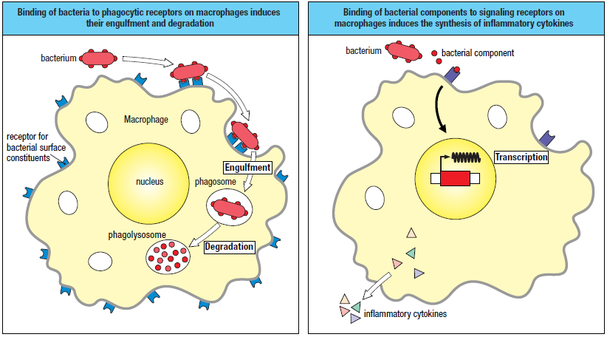
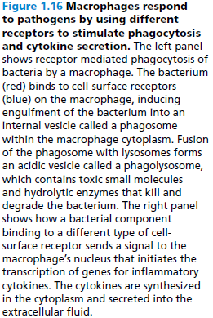

Μακροφάγα
Φαγοκυττάρωση
Έκκριση κυττοκινών

Slide 12
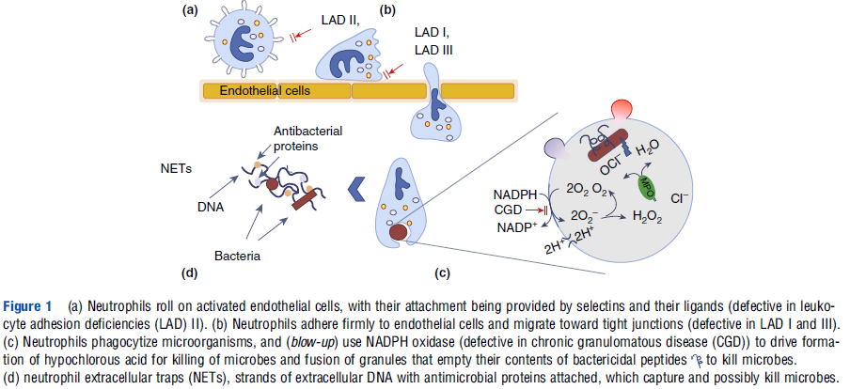

Ουδετερόφιλα πολυμορφοπύρηνα
Ιδιαίτερα δραστικά φαγοκύτταρα στην ενεργοποιημένη μορφή (εκτελεστές) με μικρή διάρκεια ζωής
Παράγουν και απελευθερώνουν ισχυρές δραστικές ουσίες (λυσοσωματικά ένζυμα, ρίζες οξυγόνου) και κυτταροκίνες όπως ΤΝF
Aναγνώριση βλαπτικών παραγόντων μέσω υποδοχέων PRR (pattern recognition receptors) . Σημαντικότεροι οι υποδοχείς τύπου Toll (ΤLR)

Slide 13
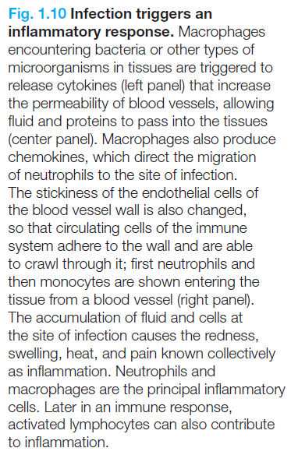
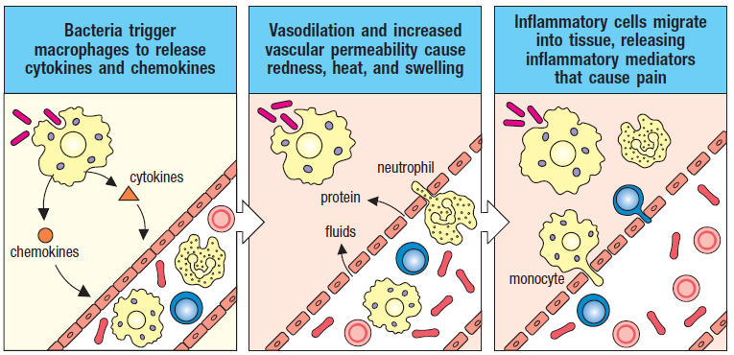

Slide 14
Inflammation

Slide 15
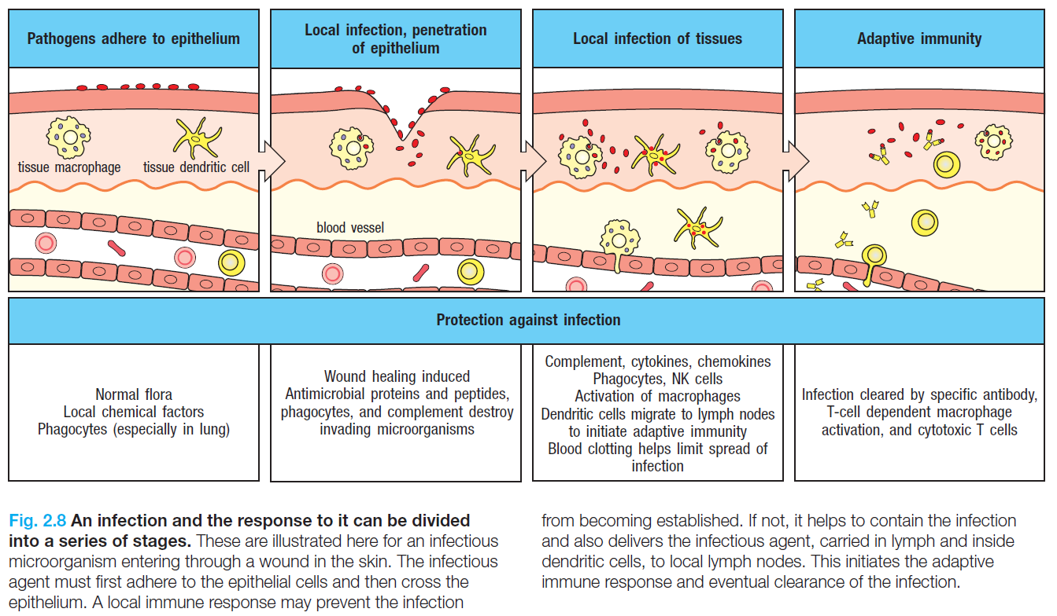

Slide 16
Ανοσιακή απάντηση
Έμφυτη ή φυσική ανοσία (Innate)
Προσαρμοστική ή ειδική ή επίκτητη ανοσία (adaptive)
Επιθηλιακοί
φραγμοί
Φαγοκύτταρα
ΝΚ κύτταρα
Συμπλήρωμα

Slide 17
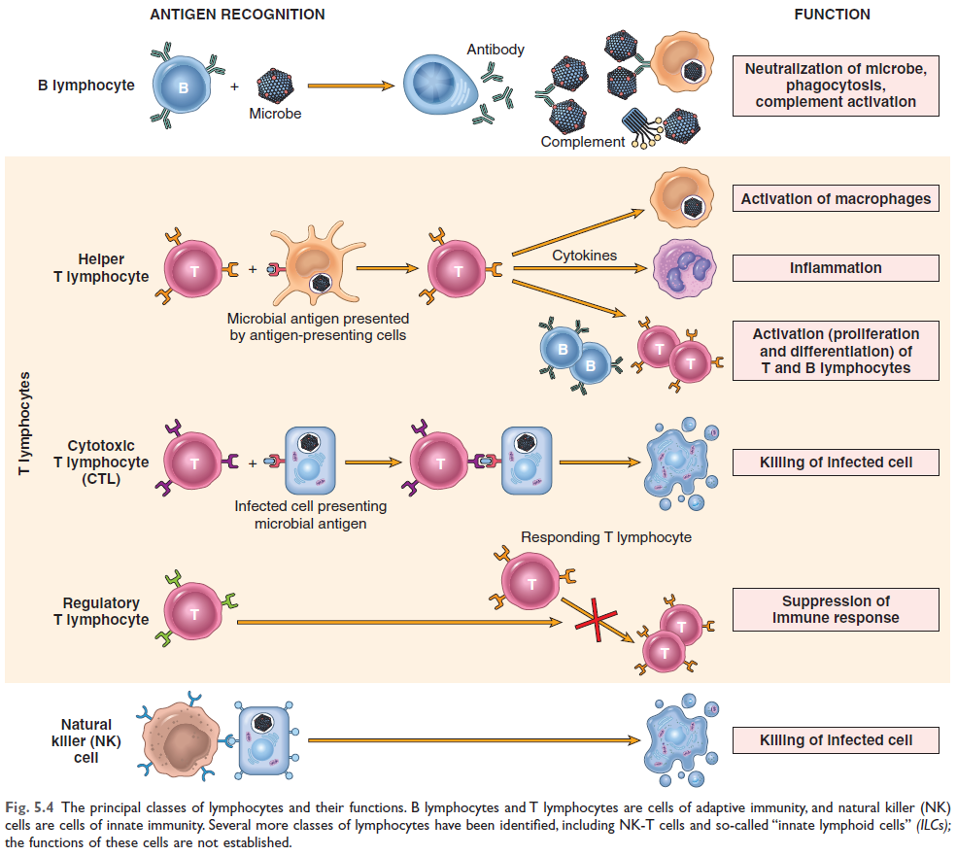

Slide 18

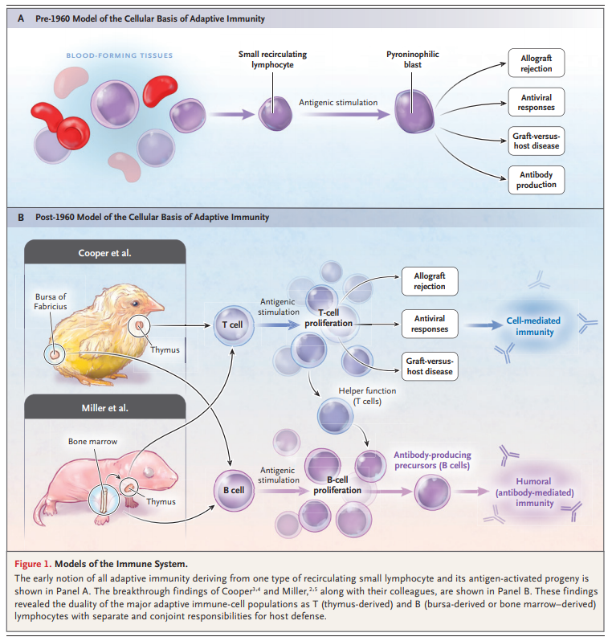

Slide 19
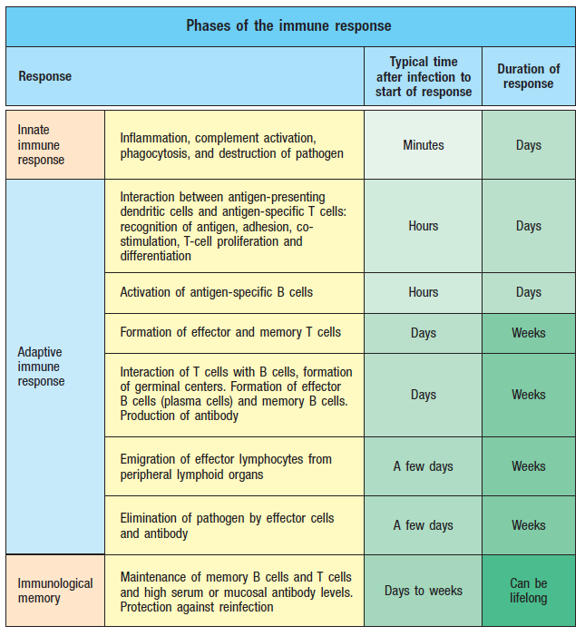

Slide 20
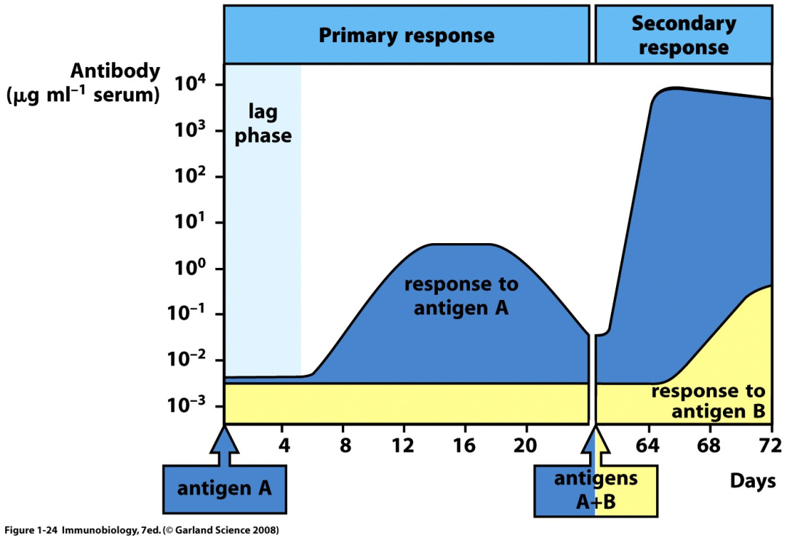
Ανοσολογική μνήμη
Adaptive memory
Memory: The property of the adaptive immune system
to respond more rapidly, with greater magnitude, and
more effectively to a repeated exposure to an antigen
compared with the response to the first exposure.

Slide 21
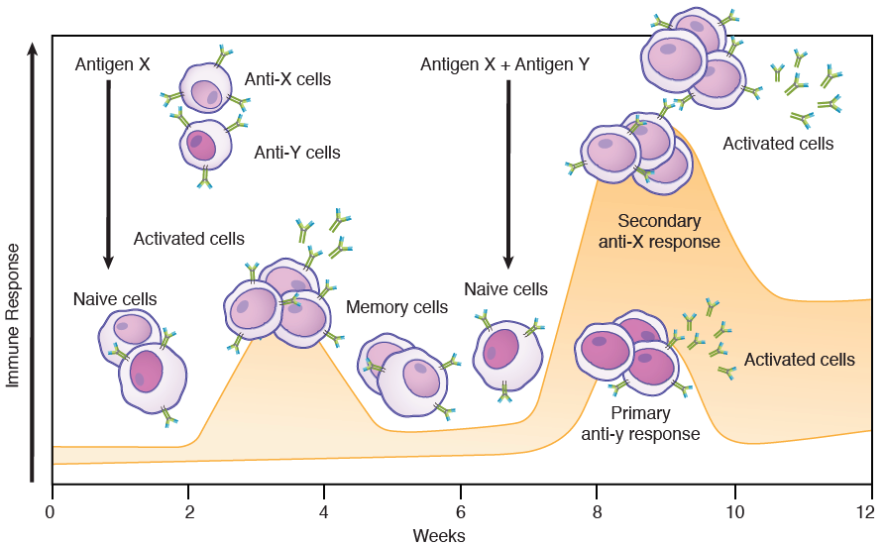
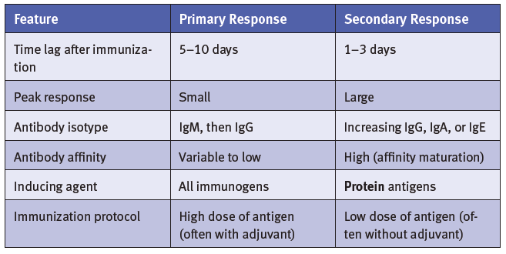
Ανοσολογική μνήμη

Slide 22
Προσαρμοστική ή ειδική ανοσιακή απάντηση
Το σύστημα προσαρμοστικής (χυμικής και κυτταρικής) ανοσίας είναι γενετικά προσχεδιασμένο για την αναγνώριση και τη στοχευμένη προσβολή του/κάθε ξένου βλαπτικού παράγοντα
Aπαντάται μόνο στα σπονδυλωτά ζώα

Slide 23
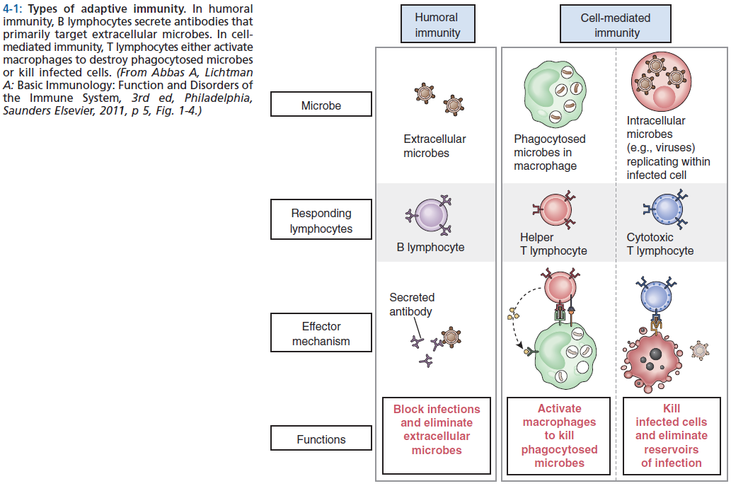

Χυμική
Κυτταρική

Slide 24
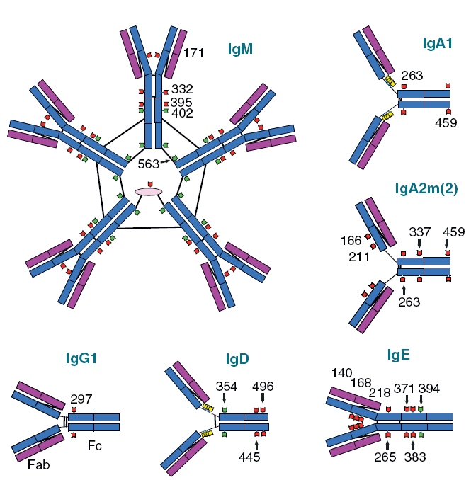
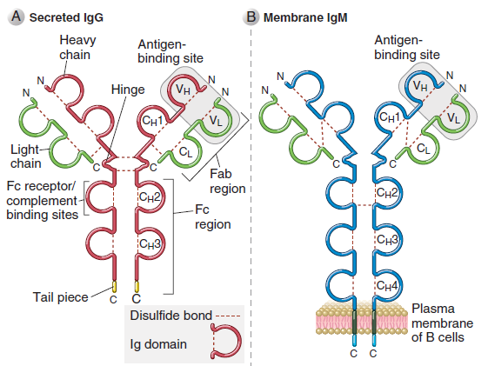
ΧΥΜΙΚΗ ΑΝΟΣΙΑ
1. Τύποι (τάξεις) αντισωμάτων

Slide 25
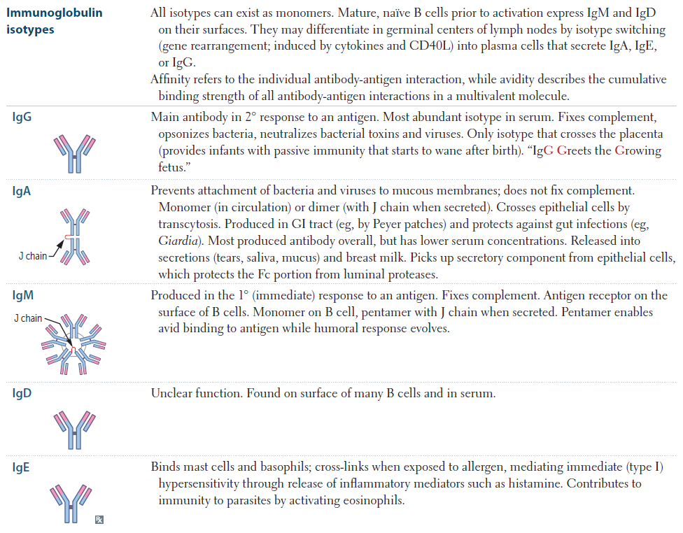
ΧΥΜΙΚΗ ΑΝΟΣΙΑ
1. Τύποι (τάξεις) αντισωμάτων

Slide 26
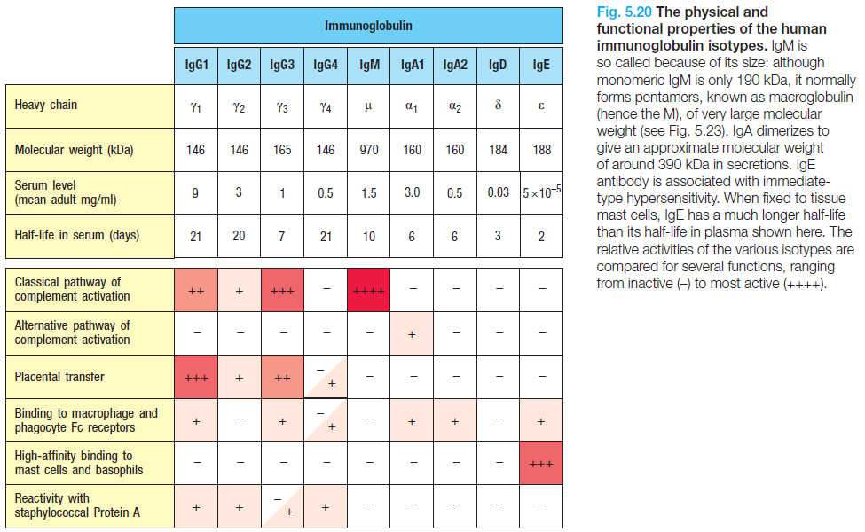
ΧΥΜΙΚΗ ΑΝΟΣΙΑ
1. Τύποι (τάξεις) αντισωμάτων

Slide 27
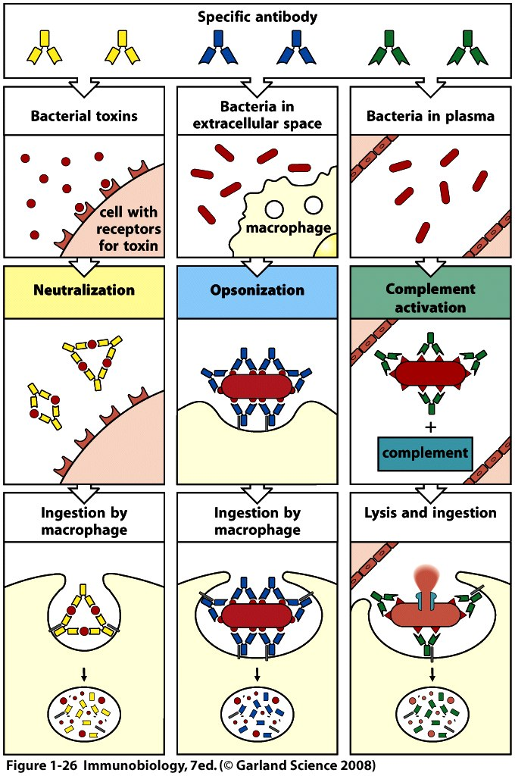
ΧΥΜΙΚΗ ΑΝΟΣΙΑ
2. Δράση αντισωμάτων

Slide 28
ΧΥΜΙΚΗ ΑΝΟΣΙΑ
2. Δράση αντισωμάτων
Εξουδετέρωση

Slide 29
ΧΥΜΙΚΗ ΑΝΟΣΙΑ
2. Δράση αντισωμάτων
Οψωνοποίηση

Slide 30
ΧΥΜΙΚΗ ΑΝΟΣΙΑ
2. Δράση αντισωμάτων
Ενεργοποίηση
συμπληρώματος

Slide 31
Συμπλήρωμα
Το σύστημα του συμπληρώματος δρα με μεγάλη ταχύτητα
Οι πρωτείνες του συστήματος βρίσκονται σε υψηλές πυκνότητες στο αίμα και στους ιστούς
Προσβάλλει εισβολείς με περίσσιες ομάδες ΟΗ ή αμινών στην επιφάνειά τους
Κάθε μη προστατευμένη επιφάνεια αποτελεί στόχο
Διαφορετικές (≥ 4) οδοί ενεργοποίησης

Slide 32
Συμπλήρωμα
Ποικίλες λειτουργίες
Κυτταρολυτική δράση μέσω του συμπλέγματος προσβολής μεμβράνης (membrane attack complex, MAC) (σύμπλεγμα C5β, C6,C7 C8,C9, το οποίο δημιουργεί οπές στην κυτταρική μεμβράνη και προκαλεί οσμωτική λυση /υδρόλυση)
Οψωνοποίηση (διεκολύνει τη φαγοκυττάρωση επικαλύπτοντας την επιφάνεια του εισβολέα και συνδεόμενο με ειδικούς υποδοχείς στην επιφάνεια των μακροφάγων / iC3b receptors )
Χημειοτακτική δράση (C3a, C5a)

Slide 33
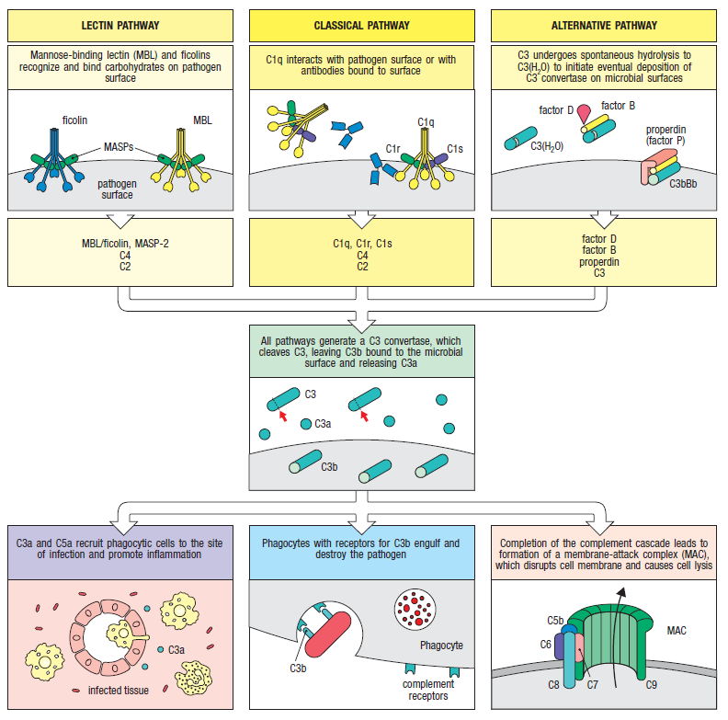
Συμπλήρωμα

Slide 34
Συμπλήρωμα
Μηχανισμοί
ενεργοποίησης
συμπληρώματος

Slide 35
Συμπλήρωμα
Μηχανισμοί
ενεργοποίησης
συμπληρώματος
Σχηματισμός C3 κονβερτάσης

Slide 36
Συμπλήρωμα
Μηχανισμοί
ενεργοποίησης
συμπληρώματος
Σχηματισμός C3 κονβερτάσης
ΦΛΕΓΜΟΝΗ
ΟΨΩΝΟΠΟΙΗΣΗ
ΦΑΓΟΚΥΤΤΑΡΩΣΗ
ΛΥΣΗ ΒΑΚΤΗΡΙΔΙΩΝ

Slide 37
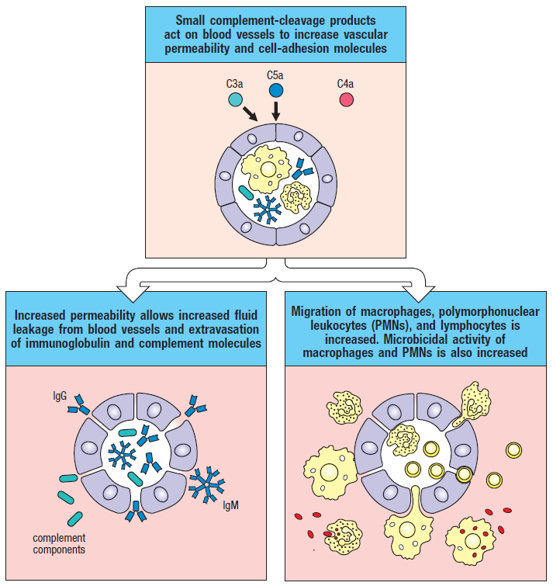
Συμπλήρωμα
  3.1. Φλεγμονή
  3.2. Λύση βακτηριδίων

Slide 38
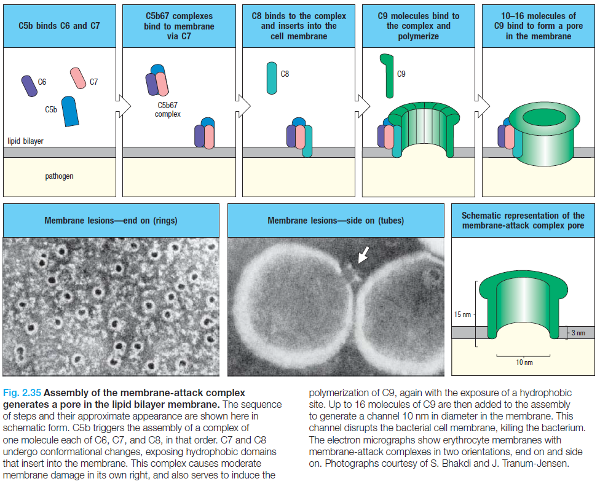
Συμπλήρωμα
  3.1. Φλεγμονή
  3.2. Λύση βακτηριδίων

Slide 39
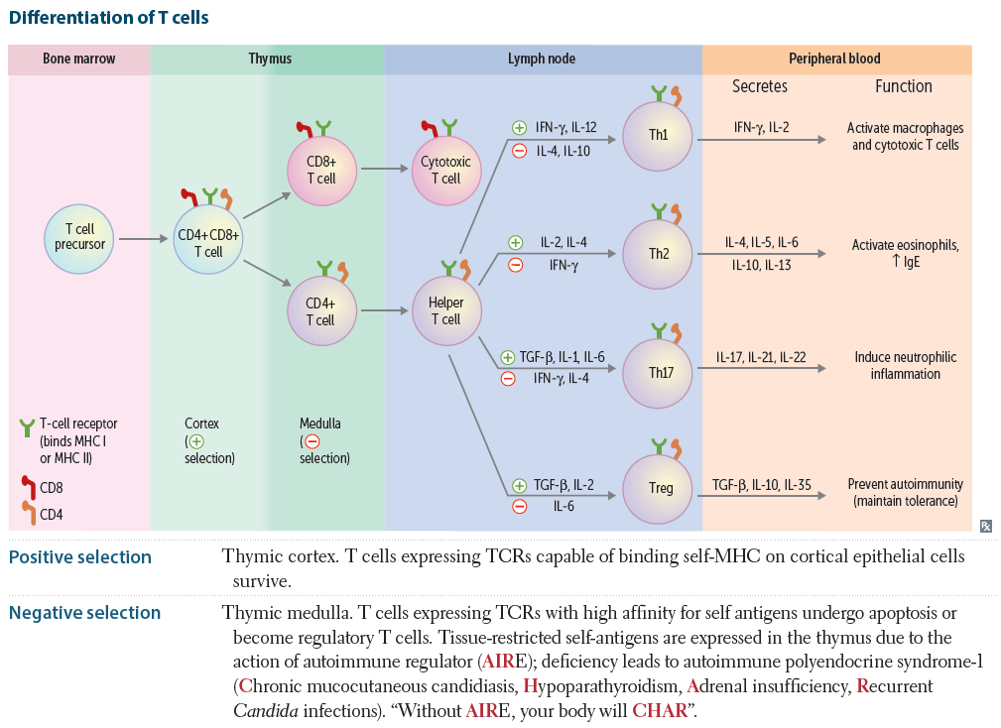
ΚΥΤΤΑΡΙΚΗ ΑΝΟΣΙΑ

Slide 40
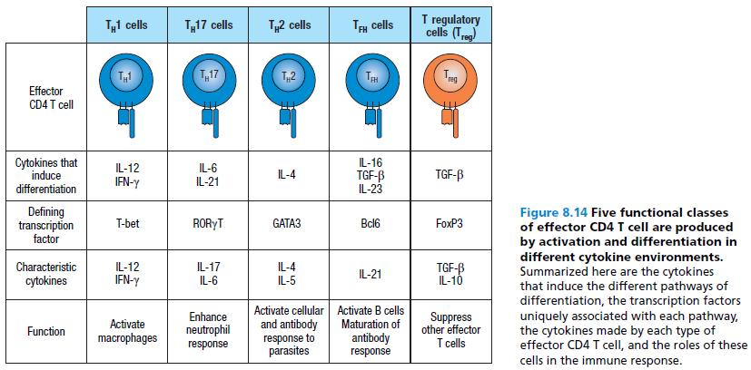
ΚΥΤΤΑΡΙΚΗ ΑΝΟΣΙΑ
  Βοηθητικά (T helper, Th)

Slide 41
Αναγνώριση των αντιγόνων από τα Β και Τ λεμφοκύτταρα

Slide 42
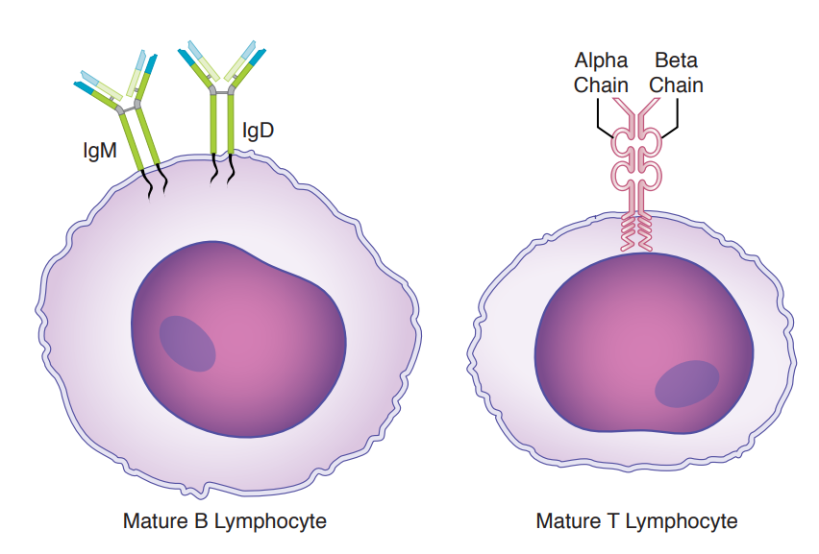
Αναγνώριση των αντιγόνων από τα Β και Τ λεμφοκύτταρα
T cell receptor, TCR
Antigen receptors of mature lymphocytes

Slide 43
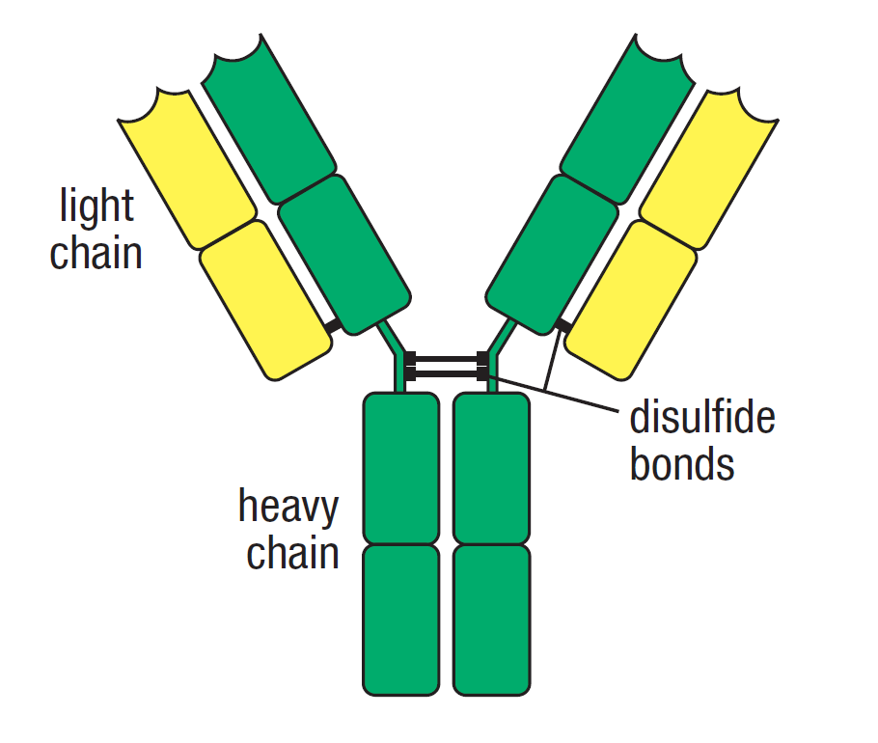
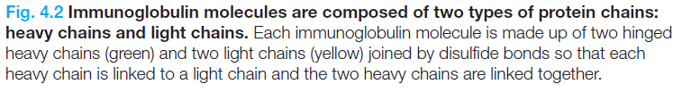
1. Υποδοχέας Β λεμφοκυττάρων (BCR, αντίσωμα επιφανείας)

Slide 44
1. Υποδοχέας Β λεμφοκυττάρων (BCR, αντίσωμα επιφανείας)

Slide 45
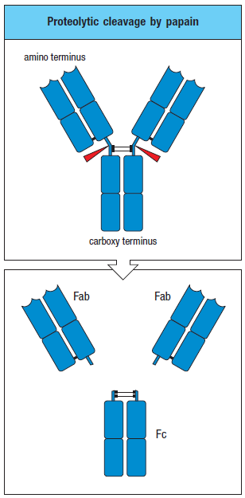
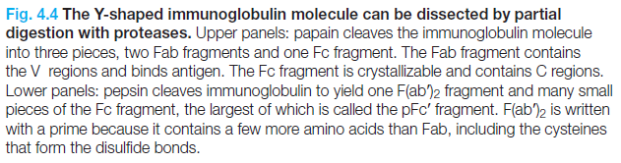
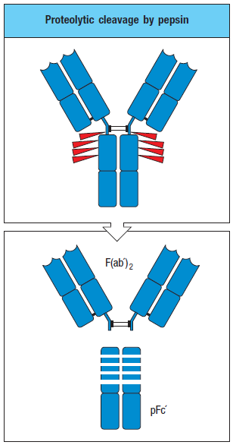
1. Υποδοχέας Β λεμφοκυττάρων (BCR, αντίσωμα επιφανείας)

Slide 46
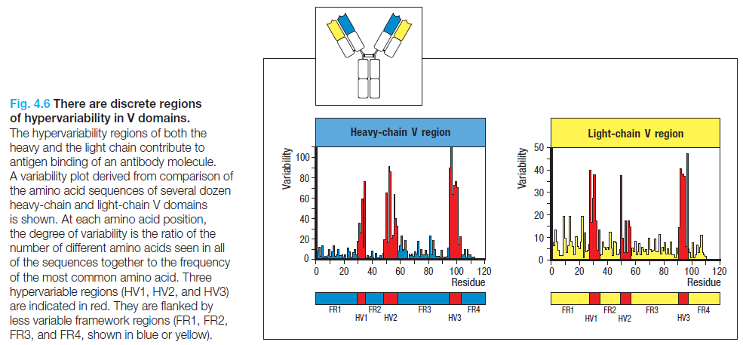
1. Υποδοχέας Β λεμφοκυττάρων (BCR, αντίσωμα επιφανείας)

Slide 47
1. Υποδοχέας Β λεμφοκυττάρων (BCR, αντίσωμα επιφανείας)

Slide 48
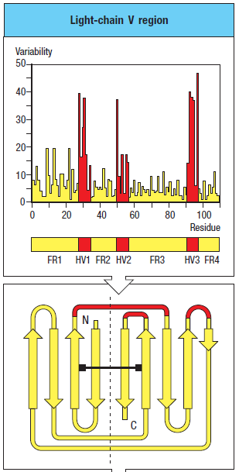
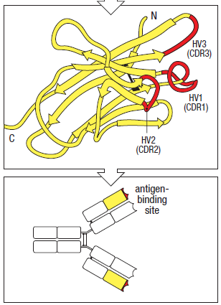
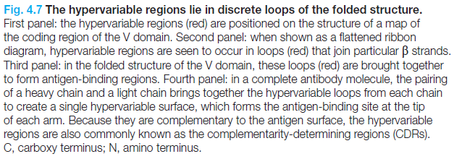
1. Υποδοχέας Β λεμφοκυττάρων (BCR, αντίσωμα επιφανείας)
1.
3.
4.
2.

Slide 49
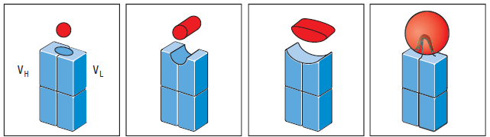
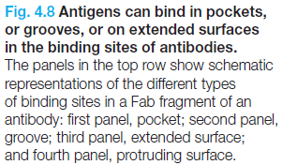
1. Υποδοχέας Β λεμφοκυττάρων (BCR, αντίσωμα επιφανείας)

Slide 50
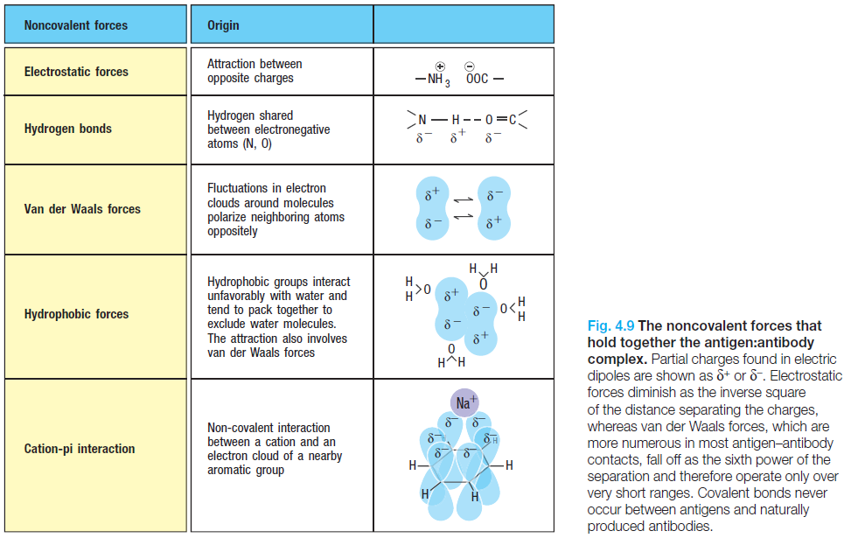
1. Υποδοχέας Β λεμφοκυττάρων (BCR, αντίσωμα επιφανείας)

Slide 51
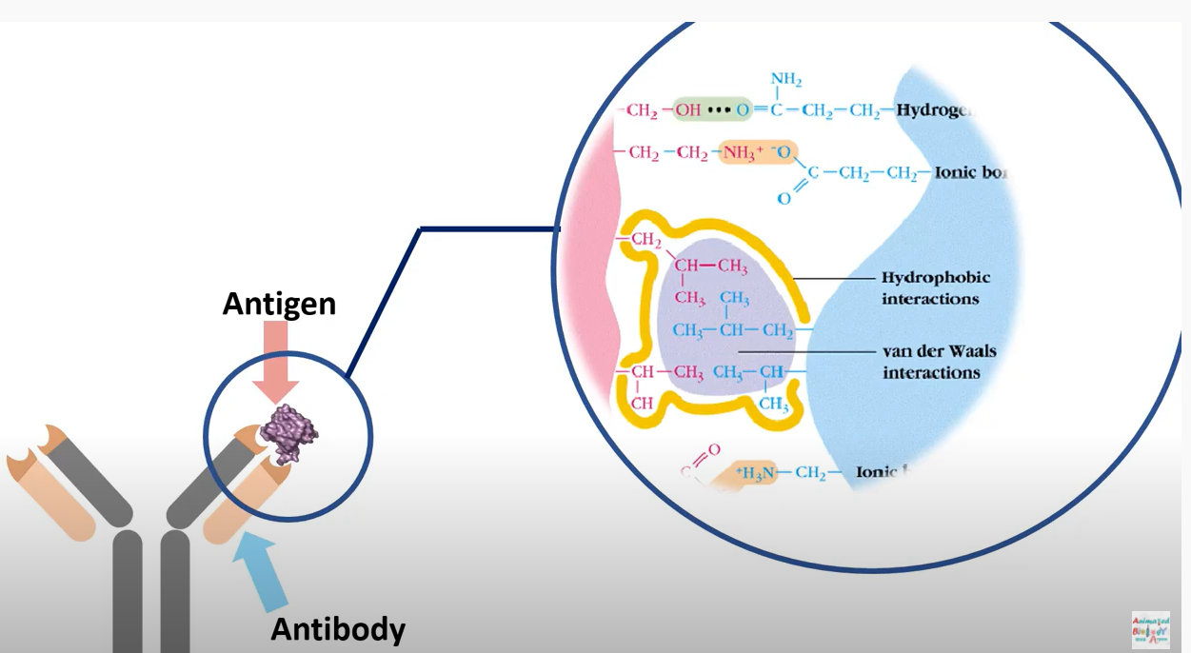
1. Υποδοχέας Β λεμφοκυττάρων (BCR, αντίσωμα επιφανείας)
https://www.youtube.com/watch?v=DDEuyfKdO_4

Slide 52
Αντιγόνα
Αναγνωρίζονται από τον οργανισμό ως ξένα μόρια και πυροδοτούν ειδική ανοσολογική απάντηση
  α. Πλήρες αντιγόνο (antigen) / ανοσογόνο (immunogen)
  β. Ατελές αντιγόνο (απτίνη, hapten): χαμηλού μοριακού βάρους μόριο (βραχύ πεπτίδιο ή φαρμακευτική ουσία) το οποίο δρα σαν αντιγόνο (αναγνωρίζεται από τον υποδοχέα επιφανείας) αλλά για να δράσει σαν ανοσογόνο (ενεργοποίηση του Β λεμφοκυττάρου) θα πρέπει να προσδεθεί σε κάποιο μακρομόριο (carrier, φορέας). Αυτό συμβαίνει γιατί προκειμένου να ενεργοποιηθεί το Β λεμφοκύτταρο θα πρέπει πολλοί κοντινοί BCR (B Cell Receptors) να ενεργοποιηθούν ταυτόχρονα (cross-linking)

Slide 53
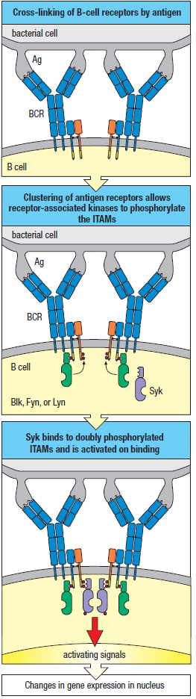
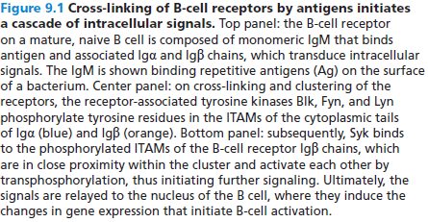
Αντιγόνα

Slide 54
Αντιγόνα
Αναγνωρίζονται από τον οργανισμό ως ξένα μόρια και πυροδοτούν μία μη ειδική και μία ειδική ανοσολογική απάντηση
  α. Πλήρες αντιγόνο (antigen) / ανοσογόνο (immunogen)
  β. Ατελές αντιγόνο (απτίνη, hapten): χαμηλού μοριακού βάρους μόριο (βραχύ πεπτίδιο ή φαρμακευτική ουσία) το οποίο δρα σαν αντιγόνο (αναγνωρίζεται από τον υποδοχέα επιφανείας) αλλά για να δράσει σαν ανοσογόνο θα πρέπει να προσδεθεί σε κάποιο μακρομόριο (carrier, φορέας). Αυτό συμβαίνει γιατί προκειμένου να ενεργοποιηθεί το Β λεμφοκύτταρο θα πρέπει πολλοί κοντινοί BCR να ενεργοποιηθούν ταυτόχρονα (cross-linking)
  γ. Επίτοπος (epitope) ή αντιγονικός καθοριστής (determinant): περιοχή στο αντιγόνο που συνδέεται με το αντίσωμα (πολύ μικρή περιοχή, 5-7 αμινοξέα)

Slide 55


1. Υποδοχέας Β λεμφοκυττάρων (BCR, αντίσωμα επιφανείας)
Αντιγονικοί επίτοποι

Slide 56

1. Υποδοχέας Β λεμφοκυττάρων (BCR = αντίσωμα επιφανείας)
Αναγνωρίζει εξωκυττάρια αντιγόνα

Slide 57
2. Υποδοχέας Τ λεμφοκυττάρων (ΤCR, T Cell Receptor)
Αναγνωρίζει ενδοκυττάρια αντιγόνα με την μορφή σπασμένων μικρών πεπτιδίων
τα οποία παρουσιάζονται στην επιφάνεια των κυττάρων με την βοήθεια των αντιγόνων
ιστοσυμβατότητας (MHC μόρια)

Slide 58


Slide 59



2. Υποδοχέας Τ λεμφοκυττάρων (ΤCR)

Slide 60


Σύγκριση Β και Τ κυτταρικού υποδοχέα

Slide 61

Αντιγονική παρουσίαση στον Τ κυτταρικό υποδοχέα

Slide 62
Αντιγονική παρουσίαση στον Τ κυτταρικό υποδοχέα
μέσω των μορίων του μείζονος συμπλέγματος ιστοσυμβατότητας
(=αντιγόνα ιστισυμβατότητας)

Slide 63
Μόρια Ιστοσυμβατότητας
Ανοσορυθμιστικά αντιγόνα κυτταρικής επιφάνειας
Συνώνυμα
Αντιγόνα μείζονος συμπλέγματος ιστοσυμβατότητας (MHC)
Ανθρώπινα λευκυτταρικά αντιγόνα (HLA)
Αντιγόνα μεταμοσχεύσεων

Slide 64
Μόρια Ιστοσυμβατότητας
Βασικοί συντελεστές της ειδικής κυτταρικής ανοσο-αντίδρασης μέσω της παρουσίασης αντιγονικών πεπτιδίων ως σύμπλεγμα στα Τ λεμφοκύτταρα
Ιδιαίτερα πολυμορφικό σύστημα λόγω μεγάλου αριθμού εναλλακτικών γονιδιακών αλληλιών, ο συνδυασμός των οποίων καθορίζει την ιστική ταυτότητα κάθε ατόμου
Ιδιαίτερα ανοσογόνα, υπεύθυνα για την απόρριψη αλλομοσχευμάτων

Slide 65


Μόρια Ιστοσυμβατότητας
Βασικοί συντελεστές της ειδικής κυτταρικής ανοσο-αντίδρασης μέσω της παρουσίασης αντιγονικών πεπτιδίων ως σύμπλεγμα στα Τ λεμφοκύτταρα
Ιδιαίτερα πολυμορφικό σύστημα λόγω μεγάλου αριθμού εναλλακτικών γονιδιακών αλληλιών, ο συνδυασμός των οποίων καθορίζει την ιστική ταυτότητα κάθε ατόμου
Ιδιαίτερα ανοσογόνα, υπεύθυνα για την απόρριψη αλλομοσχευμάτων

Slide 66
Ταξινόμηση των μορίων HLA
HLA Τάξης Ι : υπάρχουν σε όλα τα κύτταρα. Παρουσιάζουν ξένες προς τον οργανισμό πρωτεΐνες ενδο-κυττάριας προέλευσης (παθολογικές πρωτεΐνες, ιικές πρωτεΐνες και πρωτεΐνες καρκινικών κυττάρων)
HLA Τάξης ΙΙ : υπάρχουν κυρίως στα αντιγονοπαρουσιαστικά κύτταρα (antigen presenting cells) δηλ. στα μακροφάγα, στα κύτταρα Langerhans του δέρματος, στα διαπλεκόμενα και δενδριτικά κύτταρα του λεμφικού ιστού και στα Β λεμφοκύτταρα. Παρουσιάζουν κλάσματα πεπτιδίων (προϊόντα φαγοκυττάρωσης εξωγενών πρωτεϊνών π.χ. βακτηριακών)
HLA Τάξης ΙΙΙ : συστατικά συμπληρώματος, κυτταρoκίνες (TNFα και β), πρωτεΐνες οξείας φάσης.

Slide 67

Ιδιότητες των μορίων HLA

Slide 68

Δύο τύποι αντιγόνων ιστοσυμβατότητας:

Slide 69

Μόρια Ιστοσυμβατότητας

Slide 70



MHC class I
MHC class IΙ

Slide 71
MHC class I
MHC class IΙ
(10-13 aa)
(8-9 aa)
Ενδογενή αντιγόνα
CD8+ κυτταροτοξικά
Τ λεμφοκύτταρα
Εξωγενή αντιγόνα
CD4+ βοηθητικά
Τ λεμφοκύτταρα

Slide 72
MHC class I
MHC class IΙ
(10-13 aa)
(8-9 aa)
Ενδογενή αντιγόνα
CD8+ κυτταροτοξικά
Τ λεμφοκύτταρα
Εξωγενή αντιγόνα
CD4+ βοηθητικά
Τ λεμφοκύτταρα
I x 8 = 8
II x 4 = 8
Rule of 8

Slide 73

MHC class I
MHC class IΙ
(10-13 aa)
(8-9 aa)
Ενδογενή αντιγόνα
CD8+ κυτταροτοξικά
Τ λεμφοκύτταρα
Εξωγενή αντιγόνα
CD4+ βοηθητικά
Τ λεμφοκύτταρα

Slide 74


Αντιγονική παρουσίαση ενδογενών (ιικών) αντιγόνων στα CD8+ T λεμφοκύτταρα

Slide 75

Αντιγονική παρουσίαση εξωγενών αντιγόνων στα CD4+ T λεμφοκύτταρα
Macrophage,
Mφ
B lymphocyte

Slide 76

Αντιγονική παρουσίαση εξωγενών αντιγόνων στα CD4+ T λεμφοκύτταρα
Mφ

Slide 77

Χαρακτηριστικά αντιγονικών πεπτιδίων

Slide 78

Χαρακτηριστικά αντιγονικών πεπτιδίων

Slide 79


Slide 80



Slide 81


Slide 82


Slide 83
Τα ενεργοποιημένα Τ λεμφοκύτταρα εκφράζουν στην επιφάνειά τους την πρωτείνη CTLA-4, η οποία δεσμέυει τα μόρια Β7.1, 2 που εκφράζονται στην επιφάνεια των αντιγονο-παρουσιαστικών κυττάρων και στέλνει ανασταλτικό ενδοκυττάριο σήμα για παύση της κατάστασης ενεργοποίησης.

Slide 84



Slide 85


Slide 86


Το ρεπερτόριο των αντισωμάτων και των Τ κυτταρικών υποδοχέων

Slide 87


From: Historical Atlas of Immunology

Slide 88




Slide 89
From: Historical Atlas of Immunology

Slide 90
Clonal selection theory, Burnet F.M.,1959
1. Κάθε λεμφοκύτταρο φέρει στην επιφάνειά του πολυάριθμα αντίγραφα ενός μοναδικού υποδοχέα ειδικό για κάποιο ξένο αντιγόνο
2. Αναγνώριση μέσω του επιφανειακού υποδοχέα και ενδοκυττάρια μεταφορά του σήματος αποτελεί το εναρκτήριο γεγονός της ανοσολογικής απάντησης
3. Τα λεμφοκύτταρα των οποίων ο επιφανειακός υποδοχέας αναγνωρίζει ίδια (self) αντιγόνα εξαλείφονται πρώιμα στη ζωή

Slide 91

Clonal selection theory, Burnet F.M.,1959

Slide 92

Clonal selection theory, Burnet F.M.,1959

Slide 93


From: Historical Atlas of Immunology

Slide 94

Το ρεπερτόριο των αντισωμάτων

Slide 95

Το ρεπερτόριο των αντισωμάτων και των Τ κυτταρικών υποδοχέων

Slide 96

Το ρεπερτόριο των αντισωμάτων και των Τ κυτταρικών υποδοχέων

Slide 97




Μυελός των οστών
Βλαστικό κέντρο λεμφοζιδίων

Slide 98


Slide 101

Αντιδραστική λεμφοζιδιακή υπερπλασία
Λεμφαδένες

Slide 102
Αντιδραστική λεμφοζιδιακή υπερπλασία
Μεταφορά αντιγόνων
στους λεμφαδένες
Μέσω της λέμφου και των προσαγωγών λεμφαγγείων είτε ως διαλυτά
μόρια / αντιγόνα, είτε με δενδριτικά κύτταρα, τα οποία φαγοκυτταρώνουν
τα αντιγόνα, τα επεξεργάζονται / διασπούν και παρουσιάζουν τα πεπτίδιά τους, όταν φτάσουν στους επιχώριους λεμφαδένες, με τα αντιγόνα ιστοσυμβατότητας τάξης Ι και ΙΙ στα κυτταροτοξικά και βοηθητικά Τ λεμφοκύτταρα, αντίστοιχα.

Slide 103


Λεμφαδένες
CD20 = B λεμφοκύτταρα
FIGURE 4-1 Lymph node with nonspecific reactive hyperplasia. A, Low power shows a lymph node with intact architecture, with several reactive follicles and a hyperplastic paracortex. B, B cells (CD20⁺) are found mainly in follicles and distributed in a thin layer along sinuses. C, T cells (CD3⁺) occupy the paracortex.
Hematopathology/ Hsi E. / 2nd Edition / 2012
CD3 = T λεμφοκύτταρα

Slide 104

Αντιδραστική λεμφοζιδιακή υπερπλασία

Slide 105

Αντιδραστική λεμφοζιδιακή υπερπλασία
CD21

Slide 106
Αντιδραστική λεμφοζιδιακή υπερπλασία
Δενδριτικά κύτταρα των λεμφοζιδίων (Follicular Dendritic Cells, FDC)
= CD21+, CD23+, CD35+
CD21

Slide 107
Αντιδραστική λεμφοζιδιακή υπερπλασία
High endothelial venules
CD21

Slide 108
Αντιδραστική λεμφοζιδιακή υπερπλασία
High endothelial venules
Φλεβίδια με υψηλό ενδοθήλιο (HEVs) = Pnad+ (MECA-79)
CD21

Slide 109

Αντιδραστική λεμφοζιδιακή υπερπλασία
10.000 lymphocytes/sec/lymph node
T cells
B cells
High endothelial venules
CD21

Slide 110

Αντιδραστική λεμφοζιδιακή υπερπλασία
10.000 lymphocytes/sec/lymph node
DCs
CCL19
CCL21
FDCs
CXCL13
T cells
B cells
High endothelial venules
CD21

Slide 111


Αντιδραστική λεμφοζιδιακή υπερπλασία
Μεταφορά αντιγόνων
στους λεμφαδένες
Dendritic cells
Διαλυτά αντιγόνα
T cells
B cells
Μεταφορά αντιγόνων
στους λεμφαδένες
High endothelial venules
CD21

Slide 112
Αντιδραστική λεμφοζιδιακή υπερπλασία
Dendritic cells
T cells
B cells
Ενεργοποίηση Τ λεμφοκυττάρων
High endothelial venules
CD21

Slide 113

Αντιδραστική λεμφοζιδιακή υπερπλασία
Dendritic cells
T cells
B cells
Ενεργοποίηση Τ λεμφοκυττάρων
High endothelial venules
CD21

Slide 114


Slide 115
Αντιδραστική λεμφοζιδιακή υπερπλασία
Διαλυτά αντιγόνα
Ενεργοποίηση Β λεμφοκυττάρων
T cells
B cells
High endothelial venules
FDC
Ag
CD21

Slide 116


Αντιδραστική λεμφοζιδιακή υπερπλασία
Διαλυτά αντιγόνα
Ενεργοποίηση Β λεμφοκυττάρων
T cells
1.
B cells
High endothelial venules
FDC
Ag
CD21

Slide 117

Αντιδραστική λεμφοζιδιακή υπερπλασία
Διαλυτά αντιγόνα
Ενεργοποίηση Β λεμφοκυττάρων
T cells
1.
B cells
High endothelial venules
FDC
Ag
FDC
CD21

Slide 118

Αντιδραστική λεμφοζιδιακή υπερπλασία
Διαλυτά αντιγόνα
Ενεργοποίηση Β λεμφοκυττάρων
T cells
2.
B cells
High endothelial venules
FDC
Ag
CD21

Slide 119
Αντιδραστική λεμφοζιδιακή υπερπλασία
Διαλυτά αντιγόνα
Ενεργοποίηση Β λεμφοκυττάρων
T cells
2.
B cells
High endothelial venules
FDC
Ag
Β κύτταρα μνήμης
πλασματοκύτταρα
Μυελός των οστών
CD21

Slide 120
Αντιδραστική λεμφοζιδιακή υπερπλασία
T cells
Σημαντικές διαδικασίες εντός των βλαστικών κέντρων
B cells
High endothelial venules
FDC
Ag
CD21

Slide 121
Αντιδραστική λεμφοζιδιακή υπερπλασία
T cells
Σημαντικές διαδικασίες εντός των βλαστικών κέντρων
B cells
High endothelial venules
FDC
Ag
Βελτίωση της χημικής συγγένειας της
ανοσοσφαιρίνης προς το αντιγόνο
CD21

Slide 122


Αντιδραστική λεμφοζιδιακή υπερπλασία
T cells
Σημαντικές διαδικασίες εντός των βλαστικών κέντρων
B cells
High endothelial venules
FDC
Ag
2. Αλλαγή της λειτουργίας του Ab
CD21

Slide 124
Αντιδραστική λεμφοζιδιακή υπερπλασία
T cells
Τh1
IL2
IFN-γ
TNF
IgG
B cells
Τh0
Τh2
IL-4
IL-5
IL-10
IgE
High endothelial venules
Class-switch recombination=
μεταστροφή της τάξης των ανοσοσφαιρινών
CD21

Slide 125



CD20/Ki67
CD21(+) FDCs

Slide 126





CD68
Φαγοκυττάρωση των
αποπτωτικών σωματίων
από μακροφάγα
Εικόνα δίκην έναστρου ουρανού
Starry sky
CD21
CD57

Slide 127



Slide 128

B cell lymphomas (~95%)
T cell lymphomas (~5%)

Slide 129

ΑΣΚΗΣΗ
Σε πειραματόζωα έχει δειχθεί ότι η έγχυση IgM αντισωμάτων εναντίον αντιγόνου Α
επάγει την παραγωγή αντισωμάτων με την ίδια (έναντι του αντιγόνου Α) ειδικότητα,
χωρίς τα πειραματόζωα να έρθουν σε επαφή με το αντιγόνο Α.
Εξηγείστε το φαινόμενο
Εξηγείστε για ποιό λόγο ο εμβολιασμός θα μπορούσε να έχει κάποιες παρενέργειες
παρόμοιες με την ίδια τη λοίμωξη π.χ. μυοκαρδίτιδα

Slide 130
ΒΑΣΙΚΕΣ ΑΡΧΕΣ ΛΕΙΤΟΥΡΓΙΑΣ ΤΟΥ ΑΝΟΣΙΑΚΟΥ ΣΥΣΤΗΜΑΤΟΣ
Περικλής Γ. Φούκας
B’ Εργαστήριο Παθολογικής Ανατομικής
Ιατρικής Σχολής, ΕΚΠΑ
pfoukas@med.uoa.gr
ΕΥΧΑΡΙΣΤΩ

